Slide 1
ЛИТЕРАТУРА РУССКОЙ ЭМИГРАЦИИ

Slide 5
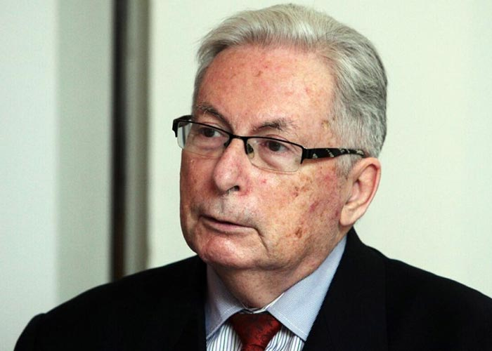
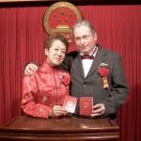
Владимир Вениаминович Агеносов/Годы жизни
19 апреля 1942 г. – 3 сентября 2023 г.

Slide 7
Первая волна — конец 1910-х — 1930-е гг.
Основные имена: А. Аверченко, Г. Адамович, М. Алданов, Л. Андреев, А. Ачаир, И. А. Бунин, Г. Газданов, З. Гиппиус, Р. Гуль, Б. К. Зайцев, Е. Замятин, Г. Иванов, А. И. Куприн, Д. С. Мережковский, В. Набоков, А. Несмелов, И. Одоевцева, В. Перелешин, А. М. Ремизов, И. Северянин, Н. Тэффи, И. С. Шмелев, В. Ходасевич, М. И. Цветаева, Саша Черный и др.
Культурные центры: Берлин, Париж, Прага, Белград, София, Нью-Йорк, Харбин.

Slide 8
Вторая «волна» — 1940–1960-е гг.
Основные имена: И. Елагин, Б. Нарциссов, В. Синкевич, Н. Моршен, Л. Ржевский, А. Марков, Б. Ширяев, С. Максимов, К. Померанцев, Т. Фесенко, И. Сабурова, С. Бонгард, Д. Кленовский, О. Ильинский, С. Голлербах.
Культурные центры: Мюнхен, Париж, затем Нью-Йорк.

Slide 9
Третья «волна» — 1960–1990-е гг.
Основные имена: А. Солженицын, В. Максимов, В. Некрасов, Г. Владимов, Ф. Горенштейн, А. Синявский, М. Розанова, В. Войнович, С. Довлатов, Саша Соколов, А. Гладилин, А. Зиновьев, В. Аксенов, Л. Лосев, Ю. Мамлеев, Юз Алешковский, И. Бродский, А. Галич, Н. Коржавин, Н. Горбаневская, И. Ратушин­ская, А. Цветков, С. Гандлевский
Культурные центры: США, Франция, Германия, Израиль, Аргентина, Китай.

Slide 10
Основные тенденции литературного процесса
Ностальгия, Одиночество, Тоска, Апатия – доминантные смысловые комплексы в культурном пространстве поэзии русской эмиграции.
Парадигма метафоры изгнания. Семантические цепочки оппозиций: Там // Тут, Свое // Чужое.
Оппозиция «Память-Беспамятство».
Метафора «Пустоты». Мотивы вневременности, отчужденности, пустынности души, пустоты слова.
* Метафизическое состояние поэта, находящее выход в особых жанровых формах – мемуарах, биографических романах.
* Расцвет публицистики
* Лирико-субъективный пласт.

Slide 11
Проблемно-тематический комплекс Первая, вторая волны
Россия, чужбина, одиночество;
ностальгия и метафизическая тоска по родине, повергнутой в прах, воспоминания о счастливой поре детства, тоска по русскому языку;
бездомность, обездоленность человека в чужом мире, трагическое бессилие человека перед лицом судьбы;
историософские размышления о судьбе России, становление российской государственности, конфликты в Древней истории;
осмысление событий дореволюционной России, первых лет революции, Первой мировой войны;
определение эстетических задач эмиграции;
основы русского национального характера, трагедия русской интеллигенции;
оправдание творчества в обстановке социально-исторической катастофы;
любовь и т. д.

Slide 12
Проблемно-тематический комплекс Третья волна
любовь к Родине и тоска по ней;
внутренний мир и быт «простого человека»;
обличение советской системы (феномен сталинщины, Гулага, историческая судьба соцреалистического эксперимента в России, метафизика власти, террора, природа советского менталитета, советский характер и его эволюция в период существования советской империи);
взаимоотношение государства и личности;
поиск духовной свободы;
особенности мировосприятия и душевные переживания поколения шестидесятых, семидесятых, восьмидесятых;
смысл мировой истории, условия формирования и сохранения национальной самобытности;
межнациональные отношения (особенно в Америке);
природа творчества, природа языка, слова, поэтической речи;
русская литература, ее авторы, персонажи, образы;
любовь, сострадание, стремление к счастью;
Смерть

Slide 13
Жанровый репертуар Первая, вторая волны
лирические жанры,
публицистика (открытое письмо, воззвание, программная статья, комментарий, живые свидетельства);
мемуарно-автобиографические жанры (автобиографический роман, беллетриз­ванная автобиография, собственно мемуары, дневник, автобиографическое и мемуарное эссе, литературный портрет, комментарий, путевые заметки, «житийный портрет»);
историческая романистика;
сатирико-юмористические рассказы, повести, фельетоны;
«беженский роман» (повествование об изгна­нии из России после 1917 г., о «хождениях по мукам» на чужбине, быт и нравы эмигрантской жизни — от любовного, психологического романа до романа-утопии, романа-эпопеи).
Для эмиграции первой и второй волн характерно почти полное отсутствие драмы.

Slide 14
Жанровый репертуар Третья волны
мемуары, роман-эпопея (А. Солженицын),
традиционный реалистический роман, эссе, записки (Г. Владимов),
«роман-притча», религиозно-философский роман (Ф. Горенш­тейн, В. Максимов),
роман-хроника (В. Максимов),
социологическая эпопея, антиутопия (А. Зиновьев, В. Аксенов, В. Войнович),
«роман отъезда», в котором иначе звучат темы родины, памяти, судьбы изгнанника (Ю. Милослав­ский, С. Юрьенен, А. Гладилин, В. Аксенов),
роман-анекдот (В. Войнович),
«смеховой эпос советской эпохи» (Юз Алешковский),
экзистенциальный роман «ужаса» (Ю. Мамлеев),
постмодернистский роман (Саша Соколов),
роман-репортаж (К. Сапгир),
анекдот (В. Войнович, В. Аксенов, С. Довлатов)

Slide 15
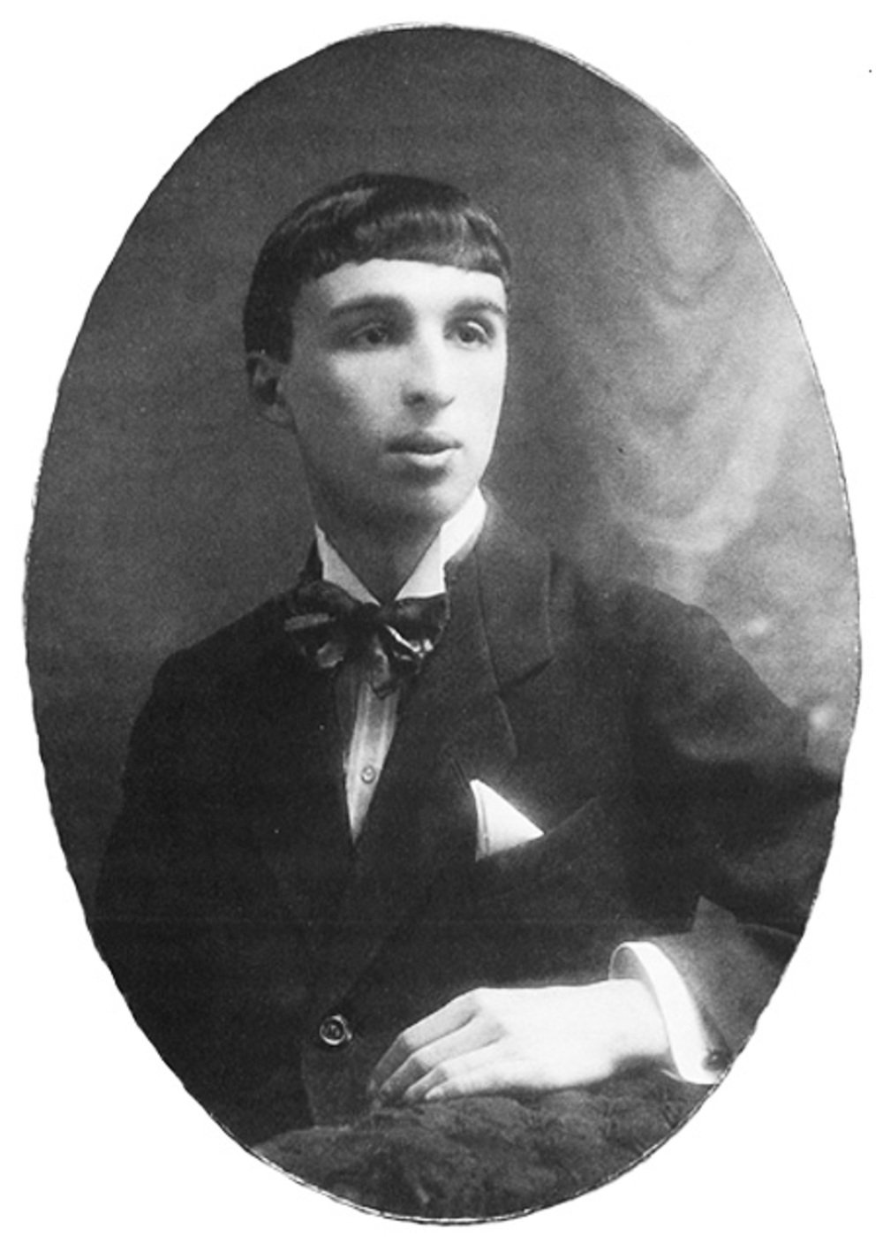
Георгий Владимирович Иванов (1894-1958г.)
«Зачем вы занимаетесь ландшафтными статуями? Это не дело поэта. Поэт должен помнить об одном – о любви и смерти…»
А.Блок Иванову Г.

Slide 16
Мы смерти ждём, как сказочного волка, Но я боюсь, что раньше всех умрёт Тот, у кого тревожно-красный рот И на глаза спадающая чёлка.
О.Мандельштам
«…почетное и возвышенное место первого поэта российской эмиграции». Р. Гуль
Г.Иванов жил, как и многие эмигранты, в нищете, умер в доме для престарелых.

Slide 17
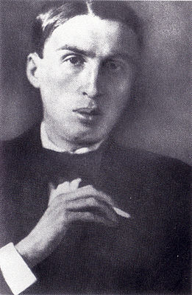
Из биографии
1910г. Первые публикации, в начале творческого пути испытывал влияние И.Северянина, входил в группу эгофутуристов.
Потом – один из деятельных участников «Цеха поэтов»-
литературного объединения акмеистов.

Slide 19
Георгий Иванов - Мелодия становится цветком...
Мелодия становится цветком, Он распускается и осыпается, Он делается ветром и песком, Летящим на огонь весенним мотыльком, Ветвями ивы в воду опускается... Проходит тысяча мгновенных лет И перевоплощается мелодия В тяжелый взгляд, в сиянье эполет, В рейтузы, в ментик, в "Ваше благородие" В корнета гвардии - о, почему бы нет?.. Туман... Тамань... Пустыня внемлет Богу. - Как далеко до завтрашнего дня!.. И Лермонтов один выходит на дорогу, Серебряными шпорами звеня. 1925

Slide 20
Можно ли сказать, что это философское стихотворение, посвященное теме жизни и смерти? Как вы поняли его?
Холодно бродить по свету,
Холодно лежать в гробу.
Помни это, помни это,
Не кляни свою судьбу.
Ты еще читаешь Блока,
Ты еще глядишь в окно,
Ты еще не знаешь срока –
Все неясно, все жестоко,-
Все навек обречено.
И конечно, жизнь прекрасна,
И конечно, смерть страшна,
Отвратительна, ужасна,
Но всему она одна цена.
Помни это, помни это
Каплю жизни, каплю света…
«Донна Анна! Нет ответа.
Анна, Анна! Тишина!»
1930 г.

Slide 21
Найдите в тексте стихотворения Г.Иванова примеры реминисценции и открытого цитирования из А.Блока. Какова роль блоковских строк в конце стихотворения Г.Иванова?
Настежь дверь. Из непомерной стужи,
Словно хриплый бой ночных часов –
Бой часов: «Ты звал меня на ужин.
Я пришел. А ты готов?..»
На вопрос жестокий нет ответа,
Нет ответа – тишина.
В пышной спальне страшно в час рассвета,
Слуги спят, и ночь бледна.
В час рассвета холодно и странно.
В час рассвета – ночь мутна.
Дева света! Где ты, донна Анна?
Анна! Анна! – Тишина.
А.Блок 1912 г.

